Slide 1
实习月度总结
（6.11-7.09）
指导老师：万鹏飞，邢晨
汇报人：黄杰

Slide 2
1
第一周：调研低照图像增强相关论文，重点关注baseline的代码
2
第二周：将baseline代码迁移到pytorch平台上，完成分享
3
第三周：训练并测试迁移之后的baseline模型，分析和尝试解决出现的问题
4
第四周：准备比赛事宜，构建训练代码，训练比赛模型

Slide 3
第一周
1.完成入职相关事宜，熟悉相关工具使用
2.了解raw图相关概念和低照图像处理基本方法
3.仔细阅读baseline论文《Learning to see in the dark》
Notes:
弱光条件成像主要由于单位感光元件获取的光子数量较少，成像效果过暗，图像对比度太低而看不清。
解决方法一般是：提高相机感光度；或者增加相机的曝光时间。但是前者会导致噪声也被放大，导致图像噪点过多；后者则受限于成像时间不能太长。所以有必要获得一种较为理想的暗光图像增强方法。

Slide 4
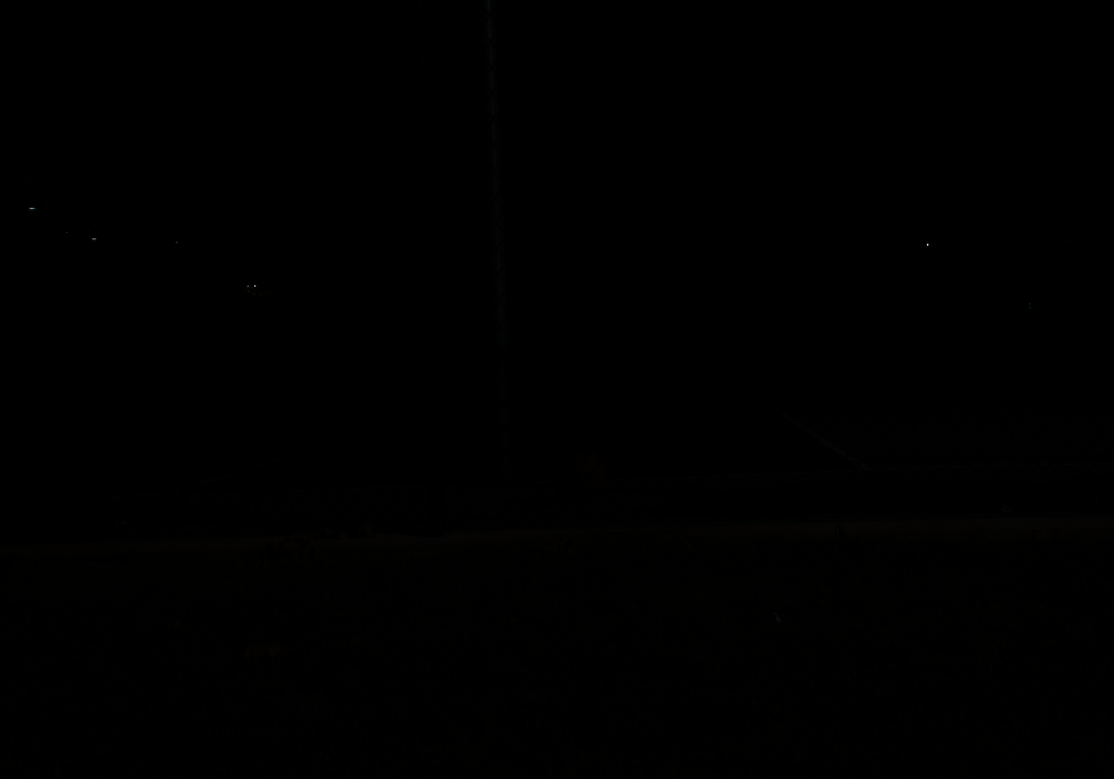
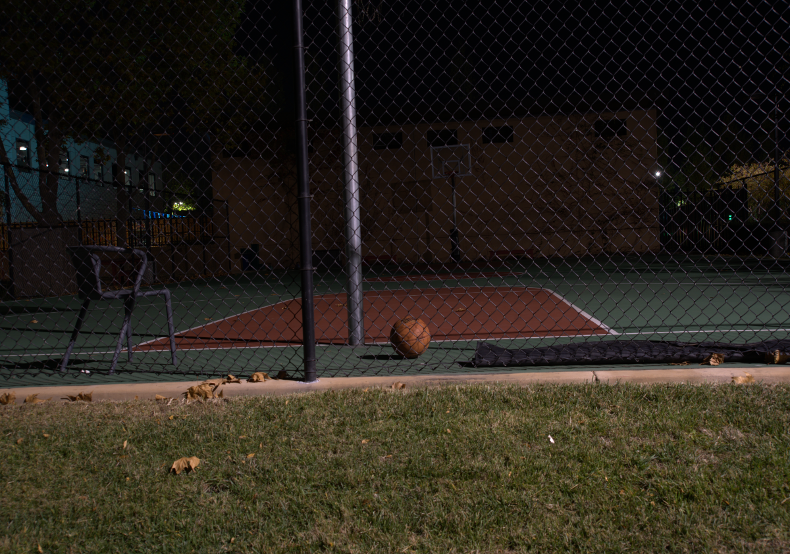
第一周
训练baseline作者提供的代码，并将结果进行测试，结果如下（图片为作者提供的测试图片）：
在测试过程中调节ratio大小，发现ratio越大生成图像越亮，在后面应用中可以作为类似光圈的功能使用。使用提供的CR2格式图片做测试，发现原有的代码无法处理。
Notes:
弱光条件成像主要由于单位感光元件获取的光子数量较少，成像效果过暗，图像对比度太低而看不清。
解决方法一般是：提高相机感光度；或者增加相机的曝光时间。但是前者会导致噪声也被放大，导致图像噪点过多；后者则受限于成像时间不能太长。所以有必要获得一种较为理想的暗光图像增强方法。

Slide 5
第二周
制作分享PPT，并完成分享
了解熟悉squid基本架构
将原作者代码修改为pytorch版本
Notes:
弱光条件成像主要由于单位感光元件获取的光子数量较少，成像效果过暗，图像对比度太低而看不清。
解决方法一般是：提高相机感光度；或者增加相机的曝光时间。但是前者会导致噪声也被放大，导致图像噪点过多；后者则受限于成像时间不能太长。所以有必要获得一种较为理想的暗光图像增强方法。

Slide 6
第二周
将原有代码迁移到pytorch平台上出现的问题：
1.如果使用squid框架，那么由于raw图数据较大，直接从硬盘中读取训练速度很慢。
2.参考baseline的思路，将数据先全部加载到内存，然后再进行训练。但是由于pytorch的dataloader模块在每次迭代加载数据时会将内存清空，所以此方法效果同方法1。
3.修改squid代码，参考baseline的思路直接在train文件里将数据加载入内存，不使用dataloader,经过训练比较效果和方法2效果一致，但是速度更快，最终决定使用此方法。
Notes:
弱光条件成像主要由于单位感光元件获取的光子数量较少，成像效果过暗，图像对比度太低而看不清。
解决方法一般是：提高相机感光度；或者增加相机的曝光时间。但是前者会导致噪声也被放大，导致图像噪点过多；后者则受限于成像时间不能太长。所以有必要获得一种较为理想的暗光图像增强方法。

Slide 7
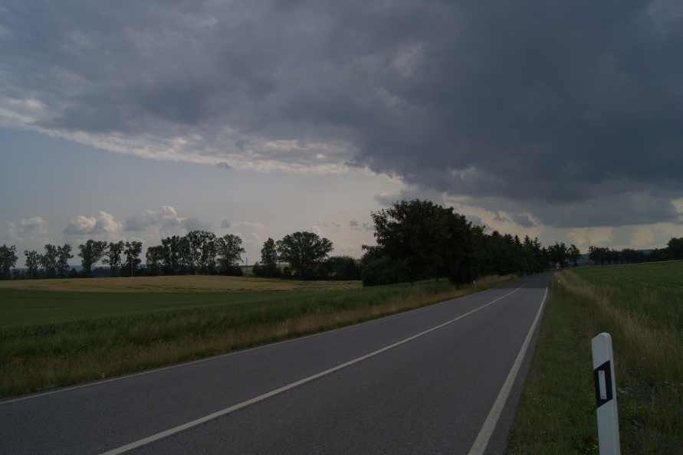
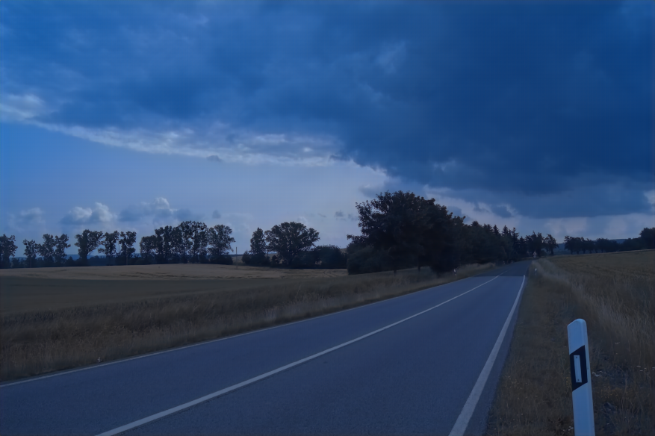
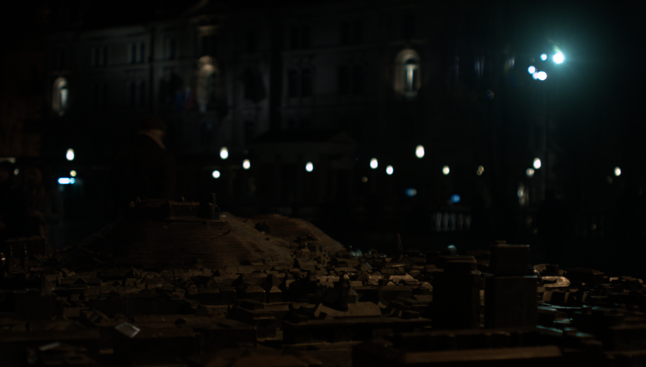
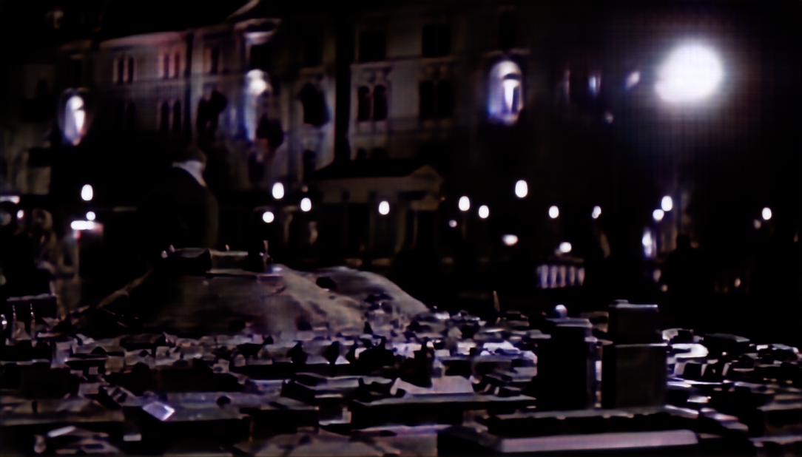
第三周
1. 使用作者训练的模型测试低照图像（dng格式）和正常图像（ARW格式），发现存在严重的颜色跑偏问题，说明网络泛化能力较差，部分结果如下图所示：
Ratio=1
Ratio=10

Slide 8
第三周
2. 训练迁移到pytorch后的代码，并测试训练好的模型，存在两个问题：
1）最终loss收敛在0.06左右，而作者的代码收敛在0.021左右，说明迁移后的代码训练存在问题。
2）测试训练好的模型，图像存在严重的颜色损失和细节丢失（相比于作者代码的生成图）。

Slide 9
第三周
分析问题：
1.可能是输入数据存在问题，经过与作者代码对相同图片送入网络的数据进行比对，两者数据相同，证明数据方面没有问题。
2.网络问题，原来的u-net可能在编写过程中出现问题。为了排除这个因素，本人从网上下载其他的u-net，最终出现问题与前述一模一样，证明网络代码编写没有问题。

Slide 10
第三周
尝试解决的方法（对网络本身进行修改）：
1.为每层增加bias，最终训练loss收敛到0.045左右。
2.为每层增加bn层，使训练loss收敛到了0.035左右。
为了观察输出模型的不同，打印修改后代码每层参数，发现中间参数近乎于0，说明可能中间层没有得到学习，问题有待解决。

Slide 11
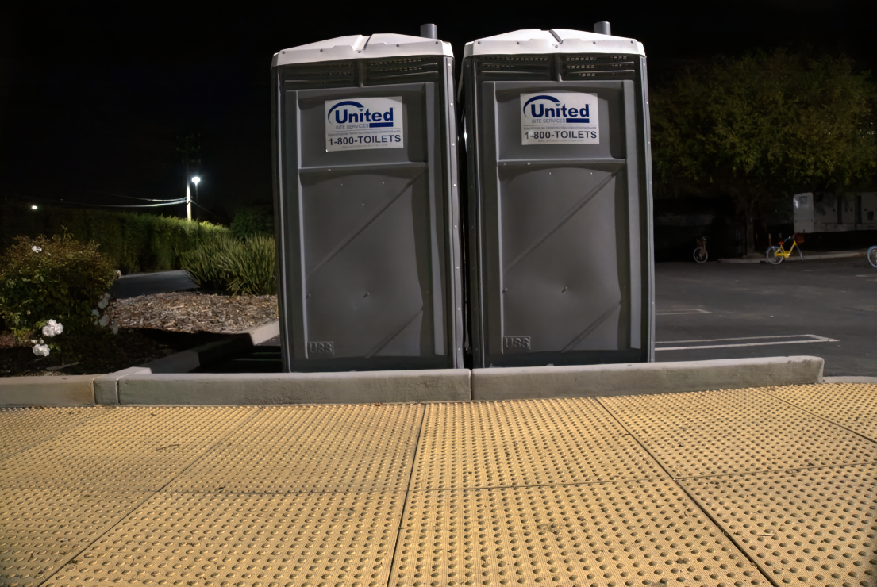
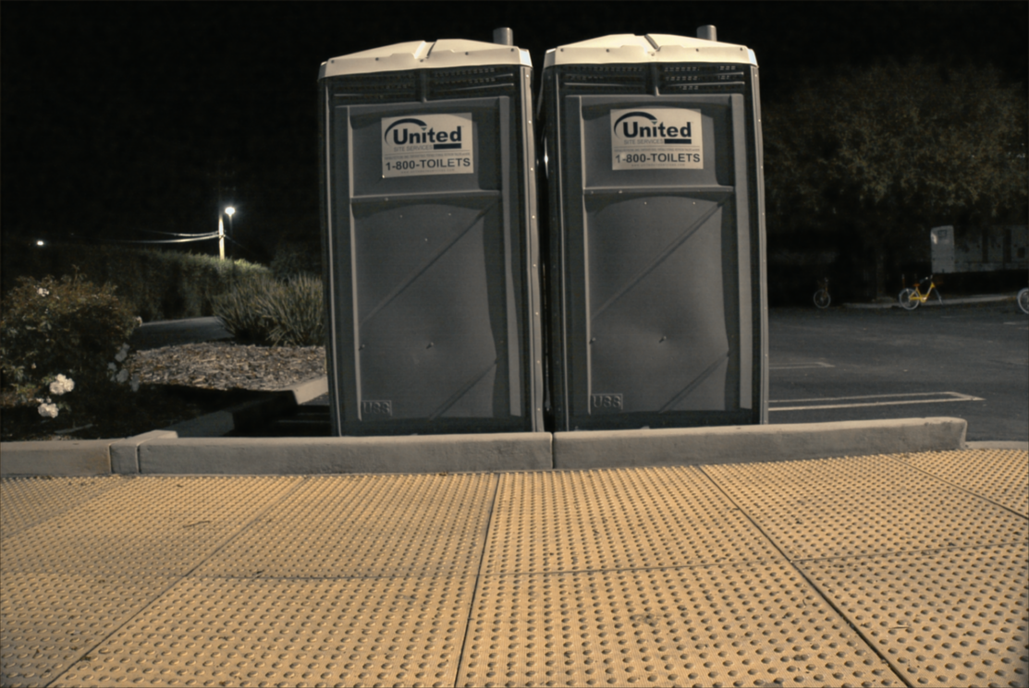
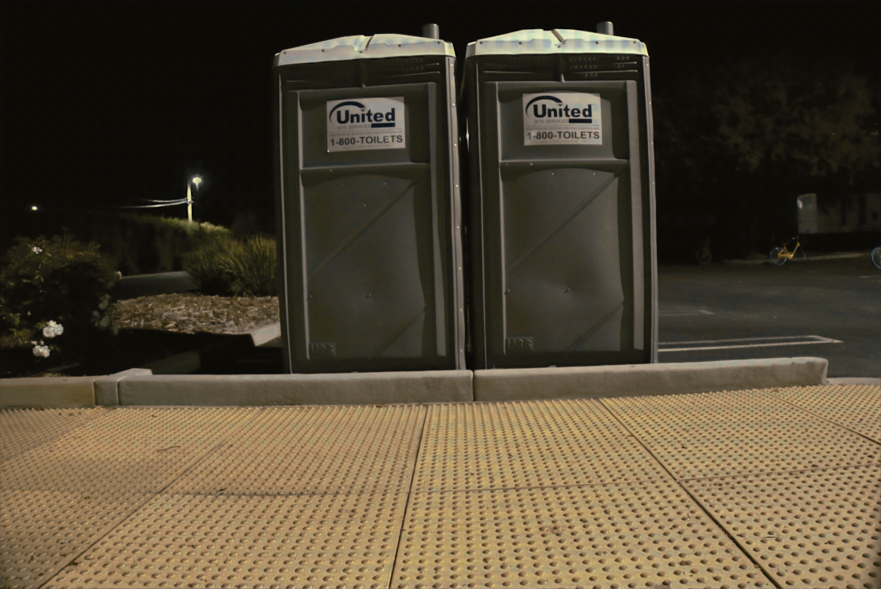
第三周
作者输出图像(上），迁移后增加bn前和增加bn后的对比图分别如下所示（下自左向右）：

Slide 12
第四周
1. 准备比赛相关事宜。
2. 编写比赛框架代码，在原有代码基础上进行修改，完成版本1和版本2两套代码，并对两者进行比较，目前本人倾向于版本2。
3.尝试hdrnet能否满足比赛官方测试要求，经过改写测试发现生成的pb文件无法满足要求，遂搁浅。
4.开始使用其他模型进行训练，并阅读相关资料。

Slide 13
第四周
1. 准备比赛相关事宜。
2. 编写比赛框架代码，在原有代码基础上进行修改，完成版本1和版本2两套代码，并对两者进行比较，目前本人倾向于版本2。
3.尝试hdrnet能否满足比赛官方测试要求，经过改写测试发现生成的pb文件无法满足要求，遂搁浅。
4.开始使用其他模型进行训练，并阅读相关资料。

Slide 14
第四周
基本框架撰写：
版本1：部分数据读入内存然后进行训练
优点：训练比较稳定，GAN基本保持平衡。
缺点：速度过慢，读取数据所需时间太长。
版本2：直接从硬盘读入batch进行训练。
优点：训练速度快。
缺点：GAN略有失衡，需要改变相关系数才行。

Slide 15
第四周
版本1和版本2训练baseline对比：
 | 版本1 （11h） | 版本2 （5h） | 版本1 （26h） | 版本2 （11h）
PSNR | 21.85 | 21.97 | 22.25 | 22.65
MS-SSIM | 0.9032 | 0.9121 | 0.9173 | 0.9197
TIME | 0.1550 | 0.1510 | 0.1550 | 0.1607

Slide 16
第四周
将数据集从公共盘移到自己的目录下，方案一训练速度明显提高，结果如下，两者指标基本一致。（使用的是MSSIM –LOSS)
 | 版本1 （9h） | 版本2 （10h）
PSNR | 22.56 | 22.60
MS-SSIM | 0.9243 | 0.9241

Slide 17
第四周
各种loss初步对比实验结果(u-net)：
 | origial | 三层VGG(各层权重1，1，1） | Color loss去掉模糊 | Color loss换成MS-SSIM | Color loss换成L1 | Color loss换成SSIM | 三层VGG(各层权重，1，3，6） | Color loss换成L1+MS-SSIM | Color loss换成L1+MS-SSIM
PSNR | 22.76 | 22.72 | 22.66 | 22.60 | 22.51 | 22.51 | 22.31 | 22.69 | 22.91
SSIM | 0.9178 | 0.928 | 0.9227 | 0.9241 | 0.9169 | 0.9217 | 0.9230 | 0.9227 | 0.9212

Slide 18
阅读论文总结：
精读：
1.《Learning to see in the dark》
2.《low light image enhancement using cnn and bright channel》
3.《LLCNN: A Convolutional Neural Network for Low-light Image Enhancement》
泛读：
1.《MSR-net:Low-light Image Enhancement Using Deep Convolutional Network》
2.《 LEARNING-BASED DEQUANTIZATION FOR IMAGE RESTORATION AGAINST EXTREMELY POOR ILLUMINATION 》

Slide 19
感谢指正

